Slide 1
操作系统
（operating system）

Slide 2
操作系统功能
  处理机（进程）管理
  存储器管理
  设备管理
  文件管理
  用户接口

Slide 3
目录
4.1 存储器的层次结构
4.2 程序的装入和链接
4.3 连续分配存储管理方式
4.4 对换
4.5 分页存储管理方式
4.6 分段存储管理方式

Slide 4
4.1 存储器的层次结构
在计算机执行时，几乎每一条指令都涉及对存储器的访问，因此要求对存储器的访问速度能跟得上处理机的运行速度。或者说，存储器的速度必须非常快，能与处理机的速度相匹配，否则会明显地影响到处理机的运行。此外还要求存储器具有非常大的容量，而且存储器的价格还应很便宜。为了满足这三个条件，现代计算机系统中都无一例外地采用了多层结构的存储器系统。

Slide 5
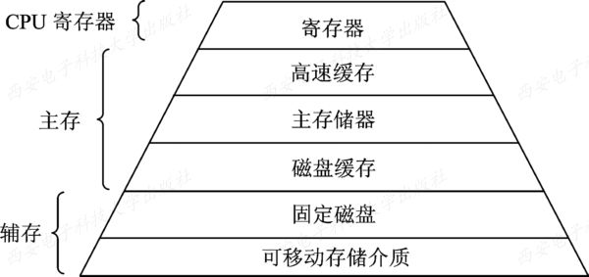
4.1.1 多层结构的存储器系统
1.存储器的多层结构
对于通用计算机而言，存储层次至少应具有三级：最高层为CPU寄存器，中间为主存，最底层是辅存。在较高档的计算机中，还可以根据具体的功能细分为寄存器、高速缓存、主存储器、磁盘缓存、固定磁盘、可移动存储介质等6层。

Slide 6
4.1.1 多层结构的存储器系统
2可执行存储器
在计算机系统的存储层次中，寄存器和主存储器又被称为可执行存储器。对于存放于其中的信息，与存放于辅存中的信息相比较而言，计算机所采用的访问机制是不同的，所需耗费的时间也是不同的。进程可以在很少的时钟周期内使用一条load或store指令对可执行存储器进行访问。但对辅存的访问则需要通过I/O设备实现，因此，在访问中将涉及到中断、设备驱动程序以及物理设备的运行，所需耗费的时间远远高于访问可执行存储器的时间，一般相差3个数量级甚至更多。

Slide 7
4.1.2 主存储器与寄存器
1. 主存储器
主存储器简称内存或主存，是计算机系统中的主要部件，用于保存进程运行时的程序和数据，也称可执行存储器。
处理机从主存储器中取得指令和数据，将其所取得的指令放入指令寄存器中，将其所读取得数据装入到数据寄存器中，或者将寄存器中的数据存入到主存储器。
2. 寄存器
寄存器具有与处理机相同的速度，故对寄存器的访问速度最快，完全能与CPU协调工作，但价格昂贵，因此容量不可能做得很大。

Slide 8
4.1.3 高速缓存和磁盘缓存
1. 高速缓存
高速缓存是现代计算机结构中的一个重要部件，它是介于寄存器和存储器之间的存储器，主要用于备份主存中较常用的数据，以减少处理机对主存储器的访问次数，这样可大幅度地提高程序执行速度。高速缓存容量远大于寄存器，而比内存约小两到三个数量级左右，从几十KB到几MB，访问速度快于主存储器。

Slide 9
4.1.3 高速缓存和磁盘缓存
2. 磁盘缓存
由于目前磁盘的I/O速度远低于对主存的访问速度，为了缓和两者之间在速度上的不匹配，而设置了磁盘缓存，主要用于暂时存放频繁使用的一部分磁盘数据和信息，以减少访问磁盘的次数。但磁盘缓存与高速缓存不同，它本身并不是一种实际存在的存储器，而是利用主存中的部分存储空间暂时存放从磁盘中读出(或写入)的信息。主存也可以看作是辅存的高速缓存，因为，辅存中的数据必须复制到主存方能使用，反之，数据也必须先存在主存中，才能输出到辅存。

Slide 10
目录
4.1 存储器的层次结构
4.2 程序的装入和链接
4.3 连续分配存储管理方式
4.4 对换
4.5 分页存储管理方式
4.6 分段存储管理方式

Slide 11
4.2 程序的装入和链接
用户程序要在系统中运行，必须先将它装入内存，然后再将其转变为一个可以执行的程序，通常都要经过以下几个步骤：
(1) 编译，由编译程序(Compiler)对用户源程序进行编译，形成若干个目标模块(Object Module)；
(2) 链接，由链接程序(Linker)将编译后形成的一组目标模块以及它们所需要的库函数链接在一起，形成一个完整的装入模块(Load Module)；
(3) 装入，由装入程序(Loader)将装入模块装入内存。

Slide 12
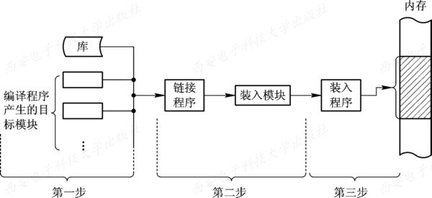
4.2 程序的装入和链接
图4-2 对用户程序的处理步骤

Slide 13
4.2.1 程序的装入
为了阐述上的方便，我们先介绍一个无需进行链接的单个目标模块的装入过程。该目标模块也就是装入模块。在将一个装入模块装入内存时，可以有如下三种装入方式：
1. 绝对装入方式(Absolute Loading Mode)
当计算机系统很小，且仅能运行单道程序时，完全有可能知道程序将驻留在内存的什么位置。此时可以采用绝对装入方式。用户程序经编译后，将产生绝对地址(即物理地址)的目标代码。

Slide 14
4.2.1 程序的装入
2.可重定位装入方式
对于用户程序编译所形成的若干个目标模块，它们的起始地址通常都是从0开始的，程序中的其他地址也都是相对于起始地址计算的。根据内存的具体情况将装入模块装入到内存的适当位置。
在采用可重定位装入程序将装入模块装入内存后，会使装入模块中的所有逻辑地址与实际装入内存后的物理地址不同。所以在装入时对目标程序中指令和数据地址的修改过程称为重定位。地址变换在进程装入时一次完成，以后不再改变，称为静态重定位。

Slide 15
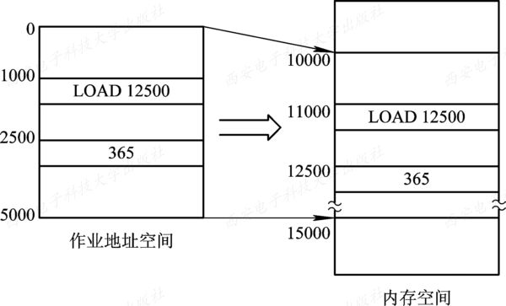
4.2.1 程序的装入
图4-3 作业装入内存时的情况

Slide 16
4.2.1 程序的装入
3.动态运行时的装入方式
动态运行时的装入程序在把装入模块装入到内存后，并不立即把装入模块中的逻辑地址转换为物理地址，而是把这种地址转换推迟到程序真正要执行时才进行。转入内存后的所有地址都仍是逻辑地址。为使地址转换不影响指令的执行速度，这种方式需要一个重定位寄存器的支持。

Slide 17
4.2.2 程序的链接
源程序经过编译之后，可得到一组目标模块。链接程序的功能是将这组目标模块以及它们所需要的库函数装配成一个完整的装入模块。根据链接的时间不同，把链接分为三种方式：
1. 静态链接(Static Linking)方式
在程序运行之前，先将各目标模块及它们所需的库函数链接成一个完整的装配模块，以后不再拆开。在图4-4(a)中示出了经过编译后所得到的三个目标模块A、B、C，它们的长度分别为L、M和N。在模块A中有一条语句CALL B，用于调用模块B。在模块B中有一条语句CALL C，用于调用模块C。

Slide 18
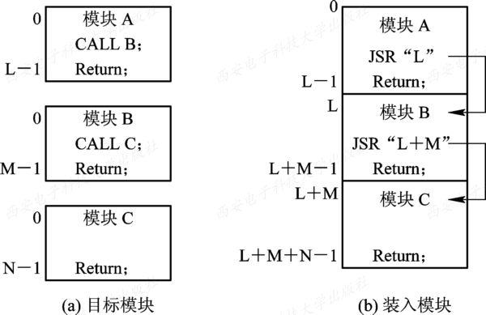
B和C都属于外部调用符号，在将这几个目标模块装配成一个装入模块时，须解决以下两个问题：
(1) 对相对地址进行修改。
(2) 变换外部调用符号。
4.2.2 程序的链接
图4-4 程序链接示意图

Slide 19
2. 装入时动态链接
这是指将用户源程序编译后所得到的一组目标模块，在装入内存时，采用边装入边链接的链接方式。即在装入一个目标模块时，若发生一个外部模块调用事件，将引起装入程序去找出相应的外部目标模块，并将它装入内存，还要修改目标模块中的相对地址。装入时动态链接方式有以下优点：
(1) 便于修改和更新。
(2) 便于实现对目标模块的共享。
4.2.2 程序的链接

Slide 20
3. 运行时动态链接
在许多情况下，应用程序在运行时，往往会有部分目标模块根本就不运行。比较典型的例子是作为错误处理用的目标模块，如果程序在整个运行过程中都不出现错误，则显然就不会用到该模块。所以，将对某些模块的链接推迟到程序执行时才进行。也就是，在执行过程中，当发现一个被调用模块尚未转入内存是，立即由OS去找到该模块，并将之装入内存，将其链接到调用者模块上。这样能加快程序的装入过程，同时可节省大量的内存空间。
4.2.2 程序的链接

Slide 21
目录
4.1 存储器的层次结构
4.2 程序的装入和链接
4.3 连续分配存储管理方式
4.4 对换
4.5 分页存储管理方式
4.6 分段存储管理方式

Slide 22
4.3 连续分配存储管理方式
连续分配方式是最早出现的一种存储器分配方式，曾被广泛应用于上世纪60~80年代的OS中。该分配方式为一个用户程序分配一个连续的内存空间，即程序中代码或数据的逻辑地址相邻，体现在内存空间分配时物理地址的相邻。连续分配方式可分为四类：单一连续分配、固定分区分配、动态分区分配以及动态可重定位分区分配算法。

Slide 23
4.3.1 单一连续分配
在单道程序环境下，当时的存储器管理方式是把内存分为系统区和用户区两部分，系统区仅提供给OS使用，它通常是放在内存的低址部分。而在用户区内存中，仅装有一道用户程序，即整个内存的用户空间由该程序独占。这样的存储器分配方式被称为单一连续分配方式。

Slide 24
4.3.2 固定分区分配
20世纪60年代出现的多道程序系统，为了能在内存中装入多道程序，且使这些程序之间不会发生互相干扰，于是将整个用户空间划分为若干个固定大小的区域，每个分区中只装入一道作业，这样就形成了最早的、也是最简单的一种可运行多道程序的分区式存储管理方式。

Slide 25
4.3.2 固定分区分配
1. 划分分区的方法
可用下述两种方法将内存的用户空间划分为若干个固定大小的分区：
(1) 分区大小相等(指所有的内存分区大小相等)
(2) 分区大小不等。
2.内存分配
为了便于内存分配，通常将分区按其大小进行排队，并为之建立一张分区使用表，当有用户程序要装入时，有内存分配程序依据用户程序的大小检索该表，从中找出一个能满足要求的、尚未分配的分区，将之分配给该程序。若未找到大小足够的分区，则拒绝为该用户程序分配内存。

Slide 26
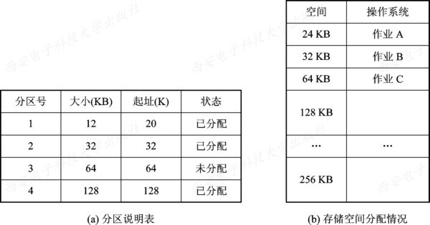
4.3.2 固定分区分配
图4-5 固定分区使用表

Slide 27
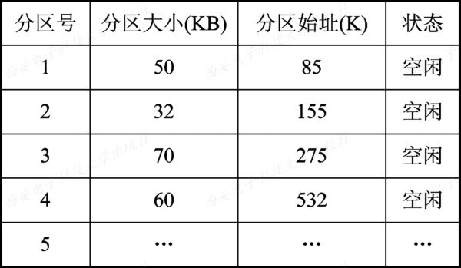
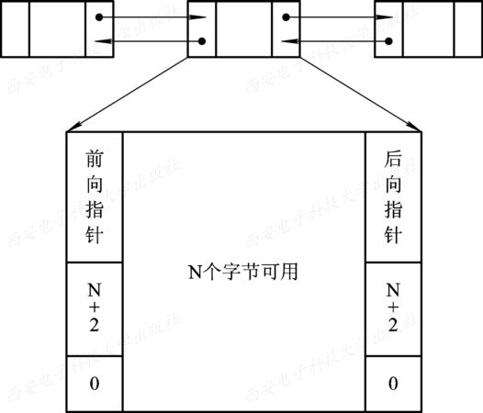
4.3.3 动态分区分配
动态分区分配又称可变分区分配，它是根据进程的实际需要，动态地为之分配内存空间。
1.动态分区分配中的数据结构

Slide 28
4.3.3 动态分区分配
2. 动态分区分配算法
为把一个新作业装入内存，须按照一定的分配算法，从空闲分区表或空闲分区链中选出一分区分配给该作业。由于内存分配算法对系统性能有很大的影响，故人们对它进行了较为广泛而深入的研究，于是产生了许多动态分区分配算法。在本节的后半部分详细介绍几种典型算法。

Slide 29
4.3.3 动态分区分配
3 分区分配操作
在动态分区存储管理方式中，主要的操作是分配内存和回收内存。
分配内存：系统利用某种分配算法，从空闲分区表（链）中找到所需大小的分区。设请求的分区大小为u.size，表中每个空闲分区的大小可表示为m.size，size代表实现规定的不再切割的分区的大小。则分配流程如下图所示。

Slide 30
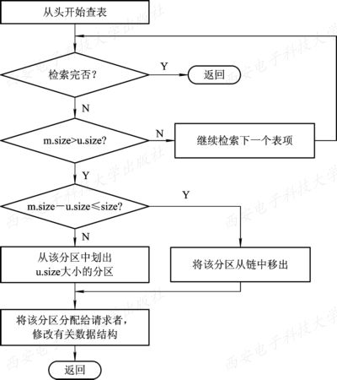
4.3.3 动态分区分配
图4-8 内存分配流程

Slide 31
回收内存：
当进程运行完毕释放内存时，系统根据回收区的首址，从空闲区链(表)中找到相应的插入点，此时可能出现以下四种情况之一：
(1) 回收区与插入点的前一个空闲分区F₁相邻接，此时应将回收区与插入点的前一分区合并，不必为回收分区分配新表项，而只需修改其前一分区F₁的大小。
(2) 回收分区与插入点的后一空闲分区F₂相邻接，此时也可将两分区合并，形成新的空闲分区，但用回收区的首址作为新空闲区的首址，大小为两者之和。
4.3.3 动态分区分配

Slide 32
(3) 回收区同时与插入点的前、后两个分区邻接，此时将三个分区合并，使用F₁的表项和F₁的首址，取消F₂的表项，大小为三者之和。
(4) 回收区既不与F₁邻接，又不与F₂邻接。这时应为回收区单独建立一个新表项，填写回收区的首址和大小，并根据其首址插入到空闲链中的适当位置。
4.3.3 动态分区分配

Slide 33
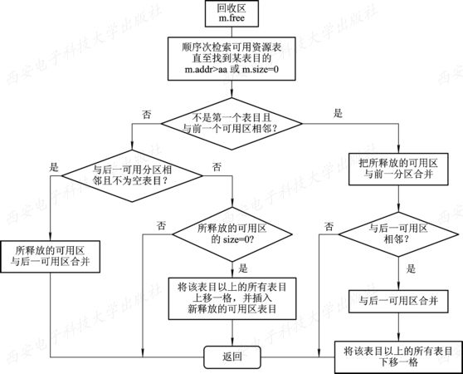
4.3.3 动态分区分配

Slide 34
4.3.4基于顺序搜索的动态分区分配算法
1. 首次适应(first fit，FF)算法
我们以空闲分区链为例来说明采用FF算法时的分配情况。FF算法要求空闲分区链以地址递增的次序链接。在分配内存时，从链首开始顺序查找，直至找到一个大小能满足要求的空闲分区为止。然后再按照作业的大小，从该分区中划出一块内存空间，分配给请求者，余下的空闲分区仍留在空闲链中。若从链首直至链尾都不能找到一个能满足要求的分区，则表明系统中已没有足够大的内存分配给该进程，内存分配失败，返回。
优点：高地址部分存在大的内存分区；缺点：低地址部分碎片较多，查找开销大。

Slide 35
4.3.4基于顺序搜索的动态分区分配算法
2. 循环首次适应(next fit，NF)算法
为避免低址部分留下许多很小的空闲分区，以及减少查找可用空闲分区的开销，循环首次适应算法在为进程分配内存空间时，不再是每次都从链首开始查找，而是从上次找到的空闲分区的下一个空闲分区开始查找，直至找到一个能满足要求的空闲分区，从中划出一块与请求大小相等的内存空间分配给作业。
优点：内存空闲去分布均匀，查找开销小；缺点：缺乏大的空闲分区。

Slide 36
4.3.4基于顺序搜索的动态分区分配算法
3. 最佳适应(best fit，BF)算法
所谓“最佳”是指，每次为作业分配内存时，总是把能满足要求、又是最小的空闲分区分配给作业，避免“大材小用”。为了加速寻找，该算法要求将所有的空闲分区按其容量以从小到大的顺序形成一空闲分区链。
缺点：每次分配后所切割下来的剩余部分总是最小的，这样存储器中会留下很多难以利用的碎片。

Slide 37
4.3.4基于顺序搜索的动态分区分配算法
4. 最坏适应(worst fit，WF)算法
由于最坏适应分配算法选择空闲分区的策略正好与最佳适应算法相反：它在扫描整个空闲分区表或链表时，总是挑选一个最大的空闲区，从中分割一部分存储空间给作业使用，以至于存储器中缺乏大的空闲分区，故把它称为是最坏适应算法。
优点：分配是剩下的空闲区不至于太小，产生碎片的可能性最小。

Slide 38
4.3.5基于索引搜索的动态分区分配算法
1. 快速适应(quick fit)算法
该算法又称为分类搜索法，是将空闲分区根据其容量大小进行分类，对于每一类具有相同容量的所有空闲分区，单独设立一个空闲分区链表，这样系统中存在多个空闲分区链表。同时，在内存中设立一张管理索引表，其中的每一个索引表项对应了一种空闲分区类型，并记录了该类型空闲分区链表表头的指针。
分配时分两步：第一步根据进程的长度，从索引表中去寻找能容纳它的最小空闲区链表；第二步从链表中去下第一块进行分配。

Slide 39
2. 伙伴系统(buddy system)
该算法规定，无论已分配分区或空闲分区，其大小均为2的k次幂(k为整数，l≤k≤m)。通常2^{m}是整个可分配内存的大小(也就是最大分区的大小)。假设系统的可利用空间容量为2^{m} 个字，则系统开始运行时，整个内存区是一个大小为2^{m}的空闲分区。在系统运行过程中，由于不断地划分，将会形成若干个不连续的空闲分区，将这些空闲分区按分区的大小进行分类。对于具有相同大小的所有空闲分区，单独设立一个空闲分区双向链表，这样，不同大小的空闲分区形成了k个空闲分区链表。
4.3.5基于索引搜索的动态分区分配算法

Slide 40
2. 伙伴系统(buddy system)
分配时：首先根据需要的存储空间n计算一个i值，使得2^{i-1}<n<=2^{i}，然后在空闲分区大小为2^{i}的空闲分区链表中查找。若找到，则分配给进程；否则，则在分区大小为2^{i+1}的空闲分区链表中寻找，若存在，则把该空闲分区分为两个相等的分区，称为一对伙伴，其中一个用于分配，另一个加入分区大小为2^{i}的空闲分区链表中。若大小为2^{i+1}的空闲分区也不存在，则需要查找大小为2^{i+2}的空闲分区，进行两次分区分割，第一次，将其分割为两个2^{i+1}大小的分区，一个用于分配，一个假如到空闲分区链表中，第二次，将用于分配的分区进行分割，一个用于分配，一个加入到大小为2^{i}的空闲分区链表中。以此类推。
4.3.5基于索引搜索的动态分区分配算法

Slide 41
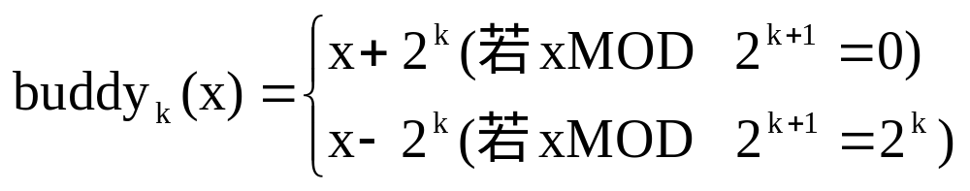
2. 伙伴系统(buddy system)
对一个大小为2^{k}，地址为x的内存块，其伙伴块的地址用buddy_{k}（x）表示，其通式为：
4.3.5基于索引搜索的动态分区分配算法

Slide 42
3. 哈希算法
哈希算法是利用哈希快速查找的优点，以及空闲分区在可利用空闲分区表中的分区规律，建立哈希函数，构造一张以空闲分区大小为关键字的哈希表，该表的每一个表项记录了一个对应的空闲分区链表表头指针。分配时，根据所需大小，通过哈希函数计算，得到在哈希表中的为之，从中得到相应的空闲分区链，以实现最佳分配策略。
4.3.5基于索引搜索的动态分区分配算法

Slide 43
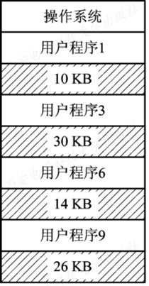
4.3.6 动态可重定位分区分配
连续分配方式的一个重要特点是，一个系统或用户程序必须被装入一片连续的内存空间中。当一台计算机运行了一段时间后，它的内存空间将会被分割成许多小的分区，而缺乏大的空闲空间。即使这些分散的许多小分区的容量总和大于要装入的程序，但由于这些分区不相邻接，也无法把该程序装入内存。

Slide 44
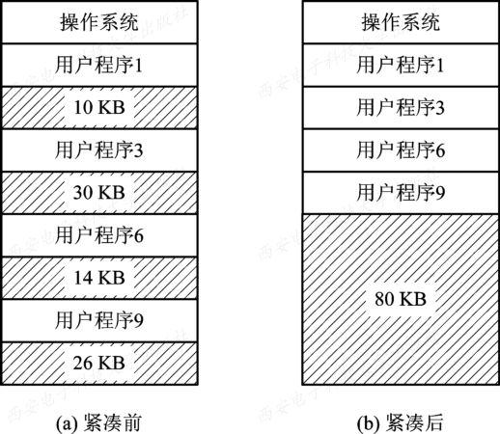
4.3.6 动态可重定位分区分配
1.紧凑
将内存中的作业进行移动，使他们相邻接，这样就可以把原来分散的多个空闲小分区拼接成一个大分区，可将一个作业装入该区。这种通过移动内存中作业的位置把原来多个分散的小分区拼接成一个大分区的方法，称为“拼接”或“紧凑”。

Slide 45
4.3.6 动态可重定位分区分配
2. 动态重定位
在4.2.1节中所介绍的动态运行时装入的方式中，作业装入内存后的所有地址仍然都是相对(逻辑)地址。而将相对地址转换为绝对(物理)地址的工作被推迟到程序指令要真正执行时进行。为使地址的转换不会影响到指令的执行速度，必须有硬件地址变换机构的支持，即须在系统中增设一个重定位寄存器，用它来存放程序(数据)在内存中的起始地址。程序在执行时，真正访问的内存地址是相对地址与重定位寄存器中的地址相加而形成的。

Slide 46
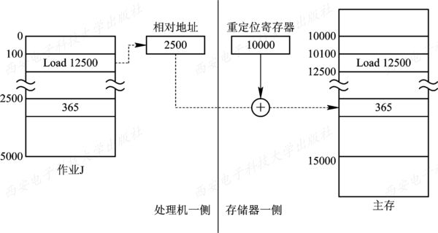
4.3.6 动态可重定位分区分配
图4-12 动态重定位示意图

Slide 47
4.3.6 动态可重定位分区分配
3. 动态重定位分区分配算法
动态重定位分区分配算法与动态分区分配算法基本上相同，差别仅在于：在这种分配算法中，增加了紧凑的功能。通常，当该算法不能找到一个足够大的空闲分区以满足用户需求时，如果所有的小的空闲分区的容量总和大于用户的要求，这时便须对内存进行“紧凑”，将经“紧凑”后所得到的大空闲分区分配给用户。如果所有的小的空闲分区的容量总和仍小于用户的要求，则返回分配失败信息。

Slide 48
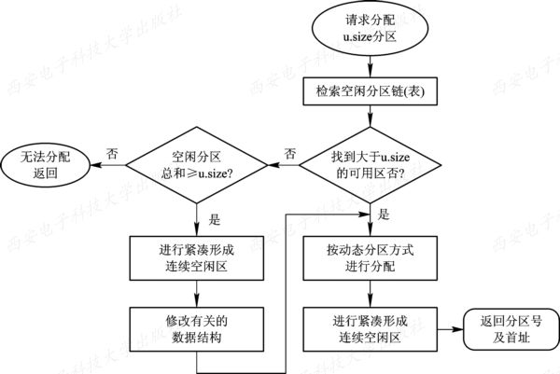
4.3.6 动态可重定位分区分配
图4-13 动态分区分配算法流程图

Slide 49
目录
4.1 存储器的层次结构
4.2 程序的装入和链接
4.3 连续分配存储管理方式
4.4 对换
4.5 分页存储管理方式
4.6 分段存储管理方式

Slide 50
对换技术也称为交换技术，最早用于麻省理工学院的单用户分时系统CTSS中。由于当时计算机的内存都非常小，为了使该系统能分时运行多个用户程序而引入了对换技术。系统把所有的用户作业存放在磁盘上，每次只能调入一个作业进入内存，当该作业的一个时间片用完时，将它调至外存的后备队列上等待，再从后备队列上将另一个作业调入内存。这就是最早出现的分时系统中所用的对换技术。现在已经很少使用。
4.4 对换

Slide 51
1. 对换的引入
在多道程序环境下，一方面，在内存中的某些进程由于某事件尚未发生而被阻塞运行，但它却占用了大量的内存空间，甚至有时可能出现在内存中所有进程都被阻塞，而无可运行之进程，迫使CPU停止下来等待的情况；另一方面，却又有着许多作业，因内存空间不足，一直驻留在外存上，而不能进入内存运行。显然这对系统资源是一种严重的浪费，且使系统吞吐量下降。
4.4.1多道程序环境下的对换技术

Slide 52
2. 对换的类型
在每次对换时，都是将一定数量的程序或数据换入或换出内存。根据每次对换时所对换的数量，可将对换分为如下两类：
(1) 整体对换。
(2) 页面(分段)对换。
4.4.1多道程序环境下的对换技术

Slide 53
1. 对换空间管理的主要目标
在具有对换功能的OS中，通常把磁盘空间分为文件区和对换区两部分。
1) 对文件区管理的主要目标
2) 对对换空间管理的主要目标
4.4.2对换空间的管理

Slide 54
2. 对换区空闲盘块管理中的数据结构
为了实现对对换区中的空闲盘块的管理，在系统中应配置相应的数据结构，用于记录外存对换区中的空闲盘块的使用情况。其数据结构的形式与内存在动态分区分配方式中所用数据结构相似，即同样可以用空闲分区表或空闲分区链。在空闲分区表的每个表目中，应包含两项：对换区的首址及其大小，分别用盘块号和盘块数表示。
4.4.2对换空间的管理

Slide 55
3. 对换空间的分配与回收
由于对换分区的分配采用的是连续分配方式，因而对换空间的分配与回收与动态分区方式时的内存分配与回收方法雷同。其分配算法可以是首次适应算法、循环首次适应算法或最佳适应算法等。具体的分配操作也与图4-8中内存的分配过程相同。
4.4.2对换空间的管理

Slide 56
1. 进程的换出
对换进程在实现进程换出时，是将内存中的某些进程调出至对换区，以便腾出内存空间。换出过程可分为以下两步：
(1) 选择被换出的进程。
(2) 进程换出过程。
4.4.2进程的换出与换入

Slide 57
2. 进程的换入
对换进程将定时执行换入操作，它首先查看PCB集合中所有进程的状态，从中找出“就绪”状态但已换出的进程。当有许多这样的进程时，它将选择其中已换出到磁盘上时间最久(必须大于规定时间，如2 s)的进程作为换入进程，为它申请内存。如果申请成功，可直接将进程从外存调入内存；如果失败，则需先将内存中的某些进程换出，腾出足够的内存空间后，再将进程调入。
4.4.2进程的换出与换入

Slide 58
(1) 分页存储管理方式。
(2) 分段存储管理方式。
(3) 段页式存储管理方式。
4.5分页存储管理方式

Slide 59
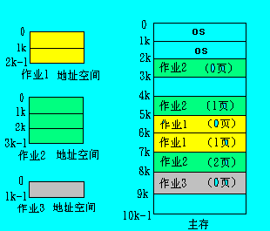
4.5.1分页存储管理的基本方法
分页
分页存储管理是将一个进
程的地址空间划分成若干
个大小相等的区域，称为
页/页面。
相应地，将内存空间划分成
与页相同大小的若干个物理
块，称为块或页框/物理块。
在为进程分配内存时，以页
面为单位进行分配。将进程
中的若干页分别装入多个不
相邻接的块中。

Slide 60
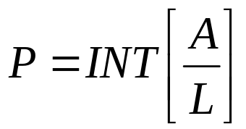

4.5.1 分页存储管理的基本方法
  地址结构
  分页系统的地址结构如下图所示，它由两部分组成：
  前部分为页号P；后一部分为位移量W，即页内地址d。图
  中的地址长度为32位，其中0～11位为页内地址（每页的大
  小为4KB），12～31位为页号，所以允许地址空间的大小
  最多为1MB个页。
若给定逻辑地址A，页面大小L，则
例如：L=1kB,A=2170B,则，P=2,d=122
31 12 11 0
页号 P 位移量W

Slide 61
4.5.1 分页存储管理的基本方法
页表
在将进程的每一页离散地分配到内存的多个物理块中后，
系统应能保证能在内存中找到每个页面所对应的物理块。为此
，系统为每个进程建立了一张页面映射表，简称页表（如下图
所示）。每个页在页表中占一个表项，记录该页在内存中对应
的物理块号。进程在执行时，通过查找页表，就可以找到每页
所对应的物理块号。可见，页表的作用是实现从页号到物理块
号的地址映射。
页号 | 块号 | 存储控制
0 | 2
1 | 3

Slide 62
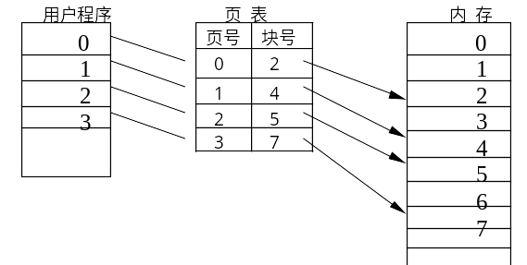
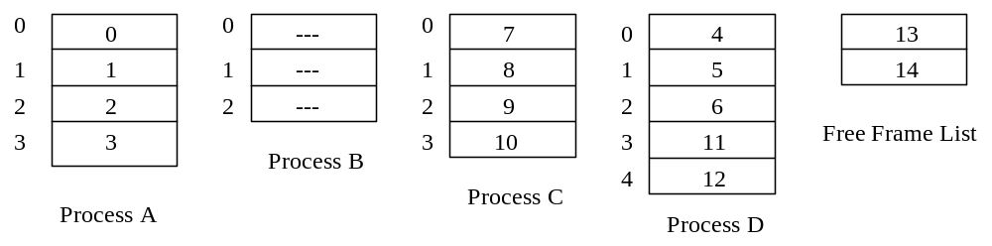
4.5.1 分页存储管理的基本方法

Slide 63
4.5.1 分页存储管理的基本方法
页面大小的选择
  由机器的地址结构所决定的，即由硬件所决定。
  某一种机器只能采用一种大小的页面。
  通常是：几KB到几十KB。
    小－>内碎片小，内存利用率高，但页面数目多，使页表过长，占大量内存，管理开销大；
    大－>页表短，管理开销小，内碎片大，内存利用率低

Slide 64
4.5.2 地址变换机构
地址变换机构的基本任务是利用页表把用户程序中的逻辑地址变换成内存中的物理地址，实际上就要将用户程序中的页号变换成内存中的物理块号。
基本的地址变换机构:
1）几点说明
（1）进程访问某个逻辑地址时，地址变换机构自动地把有效地址/相对地址分为2部分→页号与页内地址；
（2）页内地址（0~1023）与块内地址/页框内地址（0~1023）一一对应，无须转换。
（3）页表通常存放于内存中，必须有一个存放页表的起始地址.在系统中设置页表寄存器，用来存放页表在内存的始址和页表的长度。在进程未执行时，每个进程对应的页表的始址和长度存放在进程的PCB中，当该进程被调度时，就将它们装入页表寄存器。
（4）将物理地址→物理地址寄存器中 块号
块内地址

Slide 65
4.5.2 地址变换机构
2）实现过程
首先由进程访问的逻辑地址 页内地址
页号→与页表寄存器中的页表长度比较→ERROR中断
页号*页表项长度+页表在内存的始址（页表寄存器中）
计算出该页在页表项中的位置
查页表，得该页物理块号
块内地址
物理块号 装入物理地址寄存器中
越
界
未越界

Slide 66
4.5.2 地址变换机构
越界中断
页表寄存器 逻辑地址2500
页号 块 号
0
1
2
    每页1KB(1024)
    物理地址5572 5*1024 + 452
页表始址 页表长度
﹥
页 号2 页内地址452
2
4
5
块号5 块内地址452

Slide 67
具有快表的地址变换机构
如果页表存放在内存中，则每次访问内存时，CPU存取一个数据必须访问两次内存
第1次，访问内存中的页表→物理地址
第2次再访问内存,去存取物理地址中的数据
从而使计算机的处理速度降低了1/2,为了提高地址变换的速度，在地址变换机构中增设了一个具有并行查询功能的特殊的高速缓冲存储器，称为“联想存储器”或“快表”。
快表内容：用以存放当前访问的那些页表项。
此时地址变换过程为：在CPU给出有效地址后，地址变换机构自动地将页号送入高速缓存，确定所需要的页是否在快表中。若是，则直接读出该页所对应的物理块号，送入物理地址寄存器；若在快表中未找到对应的页表项，则需再访问内存中的页表，找到后，把从页表中读出的页表项存入快表中的一个寄存器单元中，以取代一个旧的页表项。

Slide 68
具有快表的地址变换机构
由于成本的原因，快表不可能做得很大，通常只能存放16~512个页表项。例如，在Intel80486中有32个。这对中、小型作业来说，已可能把全部页表项放入快表中；但对于大型作业来说，则只能将一部分页表放入快表中。由于对程序和数据的访问往往带有局限性，所以快表的命中率可以达到90%以上。这样，由于增加了地址变换机构而造成的速度损失可达到10%以下，达到了可接受的程度。

Slide 69
从进程发出指定逻辑地址的访问请求，经过地址变换，到在内存中找到对应的实际物理地址单元并取出数据，所需要花费的总时间，称为内存的有效访问时间(Effective Access Time，EAT)。假设访问一次内存的时间为t，在基本分页存储管理方式中，有效访问时间分为第一次访问内存时间(即查找页表对应的页表项所耗费的时间t)与第二次访问内存时间(即将页表项中的物理块号与页内地址拼接成实际物理地址所耗费的时间t)之和：
EAT = t + t = 2t
4.5.3访问内存的有效时间

Slide 70
在引入快表的分页存储管理方式中，通过快表查询，可以直接得到逻辑页所对应的物理块号，由此拼接形成实际物理地址，减少了一次内存访问，缩短了进程访问内存的有效时间。但是，由于快表的容量限制，不可能将一个进程的整个页表全部装入快表，所以在快表中查找到所需表项存在着命中率的问题。所谓命中率，是指使用快表并在其中成功查找到所需页面的表项的比率。这样，在引入快表的分页存储管理方式中，有效访问时间的计算公式即为：
EAT=а×λ+(t+λ)(1—а)+t=2t+λ—t×а
上式中，λ表示查找快表所需要的时间，а表示命中率，t表示访问一次内存所需要的时间。
4.5.3访问内存的有效时间

Slide 71
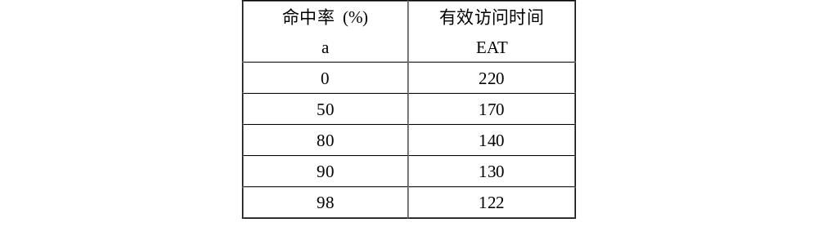
可见，引入快表后的内存有效访问时间分为查找到逻辑页对应的页表项的平均时间а × λ + (t + λ)(1 - а)，以及对应实际物理地址的内存访问时间t。假设对快表的访问时间λ为20 ns(纳秒)，对内存的访问时间t为100 ns，则下表中列出了不同的命中率а与有效访问时间的关系：
4.5.3访问内存的有效时间

Slide 72
4.5.4 两级和多级页表
80386的逻辑地址有2³²B，如页面大小为4KB（2¹²B），
则页表项达1M个，每个页表项占用4B，故每个进程的页表占用
4MB内存空间，还要求是连续的，显然这是不现实的。
解决的办法有两种：
一是对页表所需的空间，采用离散分配方式，形成两级（
甚至多级页表）；
二是只将当前所需要的部分页表项调入内存，其余部分仍
然驻留在磁盘上，需要时再将它们调入内存。

Slide 73
4.5.4 两级和多级页表
1.两级页表（Two-Level Page Table）
  基本方法
  是将页表进行分页，每个页面的大小与内存物理块的大
  小相同，并为它们进行编号，可以离散地将各个页面分别
  存放在不同的物理块中，为此再建立一张页表，称为外层
  页表（页表目录），即第一级页表，其中的每个表目是页
  表页面的物理块号。第二级才是页表，其中的每个表目所
  存放的才是页的物理块号。

Slide 74
4.5.4 两级和多级页表
  逻辑地址结构
  两级页表系统将32位逻辑地址空间的地址分成三段：其
  中，页表目录号（外层页号p1）和页号（外层页内地址p2
  ）两项各占10位，偏移量（页内地址d）占12位。每页的大
  小为4KB。由于物理块号和页表的物理地址都占4个字节，
  使每页中包含1024个页表项，所以页表目录和页表的大小
  也都是4KB，即一页。
  31 22 21 12 11 0
外层页号p1 外层页内地址p2 页内地址d

Slide 75
4.5.4 两级和多级页表
  两级页表结构
第0页页表（物理块号10） 内 存
0
1
0 ┇
1 1023
2 第1页页表（物理块号25）
0
1
┇
1023
┇ 第N页页表（物理块号120）
0
1
1023
外层页表 ┇
1023
12
14
0
1
……
12
13
14
……
32
33
34
35
……
151
152
……
10
25
120
32
35
151
152

Slide 76
4.5.4 两级和多级页表
  两级页表地址变换机构
  外层页表 页表 物理地址
外层页号p1 外层页内地址p2 页内地址d
外层页表
寄存器
+
+
b d

Slide 77
2. 多级页表
对于32位的机器，采用两级页表结构是合适的，但对于64位的机器，采用两级页表是否仍然合适，须做以下简单分析。如果页面大小仍采用4 KB即2¹² B，那么还剩下52位，假定仍按物理块的大小(2¹²位)来划分页表，则将余下的42位用于外层页号。此时在外层页表中可能有4096 G个页表项，要占用16 384 GB的连续内存空间。
4.5.4 两级和多级页表

Slide 78
关于分页的地址变换计算
虚地址结构(程序字)
虚地址是用户程序中的逻辑地址/相对地址/有效地址，它包括页号和页内地址（页内位移）。
区分页号和页内地址的依椐是页的大小，页内地址占虚地址的低位部分，页号占虚地址的高位部分。
假定页面大小1024字节，虚地址共占用2个字节(16位)
页号 页内地址（位移量）
P W
15 10 9 0

Slide 79
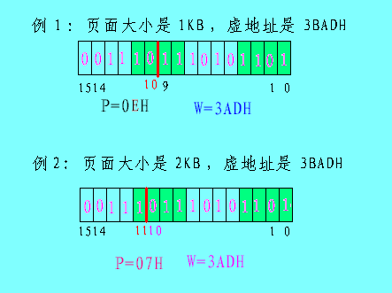
关于分页的地址变换计算---虚地址结构

Slide 80
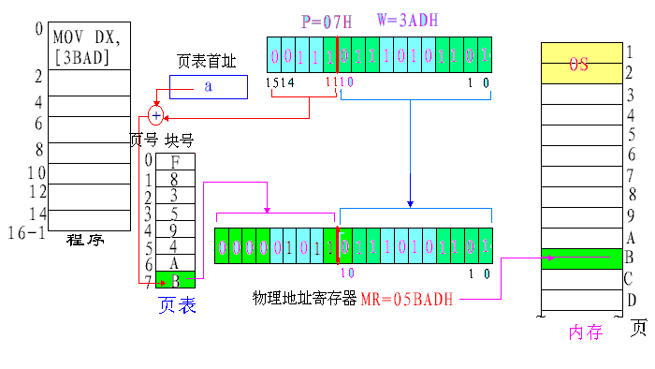
关于分页的地址变换计算--- 页式地址映射

Slide 81
关于分页的地址变换计算---页式地址映射
虚地址（逻辑地址、程序地址）以十六进制、八进制、二进制的形式给出
将虚地址转换成二进制的数；
按页的大小分离出页号和位移量（低位部分是位移量，高位部分是页号）；
根据题意产生页表；
将位移量直接复制到内存地址寄存器的低位部分；
以页号查页表，得到对应页装入内存的块号，并将块号转换成二进制数填入地址寄存器的高位部分，从而形成内存地址。

Slide 82
关于分页的地址变换计算---页式地址映射
虚地址以十进制数给出
页号＝虚地址 DIV 页大小
位移量＝虚地址 mod 页大小
根据题意产生页表；
以页号查页表，得到对应页装入内存的块号
内存地址＝块号×页大小＋位移量

Slide 83
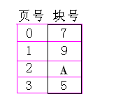
关于分页的地址变换计算---页式地址映射
例1：有一系统采用页式存储管理，有一作业大小是8KB，页大小为2KB，依次装入内存的第7、9、A、5块，试将虚地址0AFEH，1ADDH转换成内存地址。
虚地址0AFEH
0000 1010 1111 1110
P＝1 W＝010 1111 1110
MR＝0100 1010 1111 1110
＝4AFEH

Slide 84
关于分页的地址变换计算---页式地址映射
虚地址1ADDH
0001 1010 1101 1101
P＝3
W＝010 1101 1101
MR＝0010 1010 1101 1101＝2ADDH

Slide 85
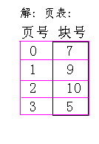
关于分页的地址变换计算---页式地址映射
例2：有一系统采用页式存储管理，有一作业大小是8KB，页大小为2KB，依次装入内存的第7、9、10、5块，试将虚地址7145，3412转换成内存地址。
虚地址 3412
P＝3412 ％ 2048 ＝1
W＝ 3412 mod 2048
＝ 1364
MR=9*2048+1364=19796
虚地址3412的内存地址
是：19796

Slide 86
关于分页的地址变换计算---页式地址映射
虚地址 7145
P＝7145 ％ 2048 ＝3
W＝7145 mod 2048
＝1001
MR=5*2048+1001=11241
虚地址7145的内存地址是：11241

Slide 87
1. 反置页表的引入
在分页系统中，为每个进程配置了一张页表，进程逻辑地址空间中的每一页，在页表中都对应有一个页表项。在现代计算机系统中，通常允许一个进程的逻辑地址空间非常大，因此就需要有许多的页表项，而因此也会占用大量的内存空间。 为了减少页表占用的内存空间，引入了反置页表。
4.5.5 反置页表

Slide 88
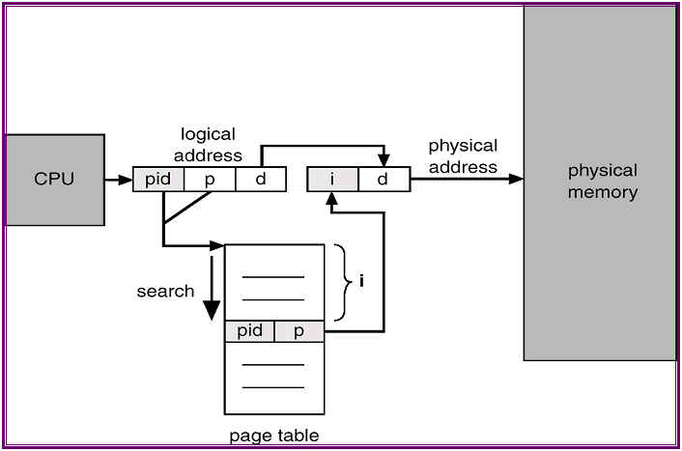
4.5.5 反置页表
反置页表不是依据进程的页号来组织，而是依据该进程
在内存中的物理块号来组织（即：按物理块号排列）。

Slide 89
2. 地址变换
在利用反置页表进行地址变换时，是根据进程标识符和页号，去检索反置页表。如果检索到与之匹配的页表项，则该页表项(中)的序号i便是该页所在的物理块号，可用该块号与页内地址一起构成物理地址送内存地址寄存器。若检索了整个反置页表仍未找到匹配的页表项，则表明此页尚未装入内存。对于不具有请求调页功能的存储器管理系统，此时则表示地址出错。对于具有请求调页功能的存储器管理系统，此时应产生请求调页中断，系统将把此页调入内存。
4.5.5 反置页表

Slide 90
1 分段存储管理方式的引入 a. 方便编程
通常，用户把自己的作业按照逻辑关系划分为若干个段，每个段都从0开始编址，并有自己的名字和长度。因此，程序员们都迫切地需要访问的逻辑地址是由段名(段号)和段内偏移量(段内地址)决定的，这不仅可以方便程序员编程，也可使程序非常直观，更具可读性。例如，下述的两条指令便使用段名和段内地址：
LOAD 1，[A] |〈D〉；
STORE 1，[B] |〈C〉；
4.6 分段存储管理方式

Slide 91
2. 信息共享
在实现对程序和数据的共享时，是以信息的逻辑单位为基础的。比如，为了共享某个过程、函数或文件。分页系统中的“页”只是存放信息的物理单位(块)，并无完整的逻辑意义，这样，一个可被共享的过程往往可能需要占用数十个页面，这为实现共享增加了困难。
3. 信息保护
信息保护同样是以信息的逻辑单位为基础的，而且经常是以一个过程、函数或文件为基本单位进行保护的。
4.6 分段存储管理方式

Slide 92
4. 动态增长
在实际应用中，往往存在着一些段，尤其是数据段，在它们的使用过程中，由于数据量的不断增加，而使数据段动态增长，相应地它所需要的存储空间也会动态增加。然而，对于数据段究竟会增长到多大，事先又很难确切地知道。对此，很难采取预先多分配的方法进行解决。
4.6 分段存储管理方式

Slide 93
5. 动态链接
在4.2.2节中我们已对运行时动态链接做了介绍。为了提高内存的利用率，系统只将真正要运行的目标程序装入内存，也就是说，动态链接在作业运行之前，并不是把所有的目标程序段都链接起来。当程序要运行时，首先将主程序和它立即需要用到的目标程序装入内存，即启动运行。而在程序运行过程中，当需要调用某个目标程序时，才将该段(目标程序)调入内存并进行链接。
4.6 分段存储管理方式

Slide 94

1. 分段
在分段存储管理方式中，作业的地址空间被划分为若干个段，每个段定义了一组逻辑信息。例如，有主程序段MAIN、子程序段X、数据段D及栈段S等，如图所示。
分段地址中的地址具有如下结构：
4.6.2 分段系统的基本原理

Slide 95
2. 段表
在前面所介绍的动态分区分配方式中，系统为整个进程分配一个连续的内存空间。而在分段式存储管理系统中，则是为每个分段分配一个连续的分区。进程中的各个段，可以离散地装入内存中不同的分区中。为保证程序能正常运行，就必须能从物理内存中找出每个逻辑段所对应的位置。
4.6.2 分段系统的基本原理

Slide 96
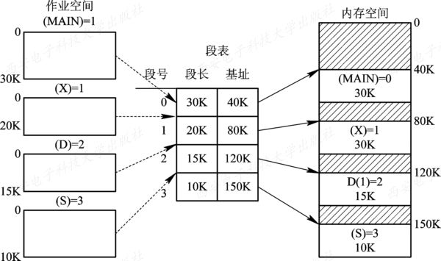
4.6.2 分段系统的基本原理

Slide 97
3. 地址变换机构
为了实现进程从逻辑地址到物理地址的变换功能，在系统中设置了段表寄存器，用于存放段表始址和段表长度TL。在进行地址变换时，系统将逻辑地址中的段号与段表长度TL进行比较。若S>TL，表示段号太大，是访问越界，于是产生越界中断信号。若未越界，则根据段表的始址和该段的段号，计算出该段对应段表项的位置，从中读出该段在内存的起始地址。然后，再检查段内地址d是否超过该段的段长SL。若超过，即d>SL，同样发出越界中断信号。若未越界，则将该段的基址d与段内地址相加，即可得到要访问的内存物理地址。
4.6.2 分段系统的基本原理

Slide 98
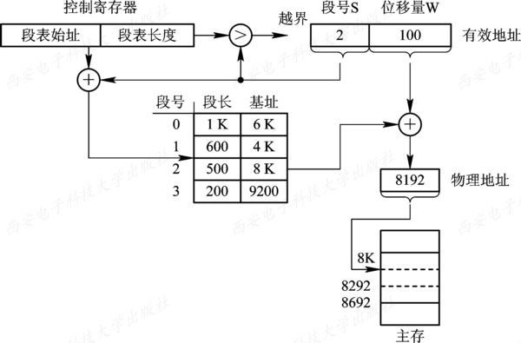
4.6.2 分段系统的基本原理
分段系统的地址变换过程

Slide 99
4. 分页和分段的主要区别
(1) 页是信息的物理单位。
(2) 页的大小固定且由系统决定。
(3) 分页的用户程序地址空间是一维的。
4.6.2 分段系统的基本原理

Slide 100
1. 分页系统中对程序和数据的共享
在分页系统中，虽然也能实现对程序和数据的共享，但远不如分段系统来得方便。我们通过一个例子来说明这个问题。
4.6.3 信息共享

Slide 101
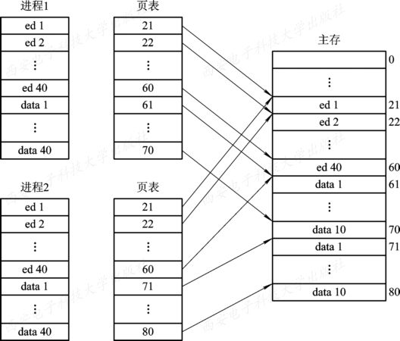
4.6.3 信息共享
分页系统中共享editor的示意图

Slide 102
2. 分段系统中程序和数据的共享
在分段系统中，由于是以段为基本单位的，不管该段有多大，我们都只需为该段设置一个段表项，因此使实现共享变得非常容易。我们仍以共享editor为例，此时只需在(每个)进程1和进程2的段表中，为文本编辑程序设置一个段表项，让段表项中的基址(80)指向editor程序在内存的起始地址。
4.6.3 信息共享

Slide 103
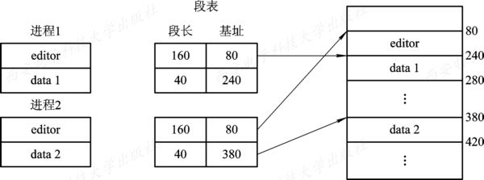
4.6.3 信息共享
分段系统中共享editor的示意图

Slide 104
1. 基本原理
段页式系统的基本原理是分段和分页原理的结合，即先将用户程序分成若干个段，再把每个段分成若干个页，并为每一个段赋予一个段名。图4-23(a)示出了一个作业地址空间的结构。该作业有三个段：主程序段、子程序段和数据段；页面大小为 4 KB。在段页式系统中，其地址结构由段号、段内页号及页内地址三部分所组成，如图4-23(b)所示。
4.6.4 段页式存储管理方式

Slide 105
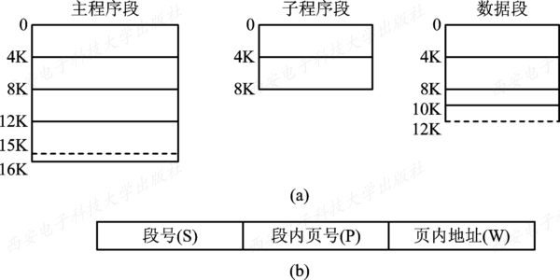
4.6.4 段页式存储管理方式
图4-23 作业地址空间和地址结构

Slide 106
在段页式系统中，为了实现从逻辑地址到物理地址的变换，系统中需要同时配置段表和页表。段表的内容与分段系统略有不同，它不再是内存始址和段长，而是页表始址和页表长度。图4-24示出了利用段表和页表进行从用户地址空间到物理(内存)空间的映射。
4.6.4 段页式存储管理方式

Slide 107
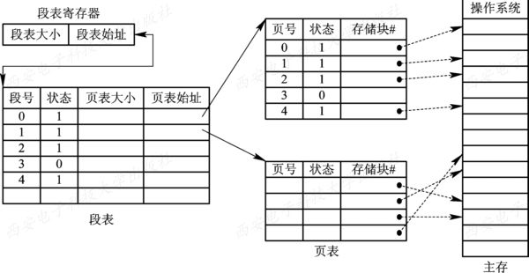
4.6.4 段页式存储管理方式
图4-24 利用段表和页表实现地址映射

Slide 108
2. 地址变换过程
在段页式系统中，为了便于实现地址变换，须配置一个段表寄存器，其中存放段表始址和段长TL。进行地址变换时，首先利用段号S，将它与段长TL进行比较。若S < TL，表示未越界，于是利用段表始址和段号来求出该段所对应的段表项在段表中的位置，从中得到该段的页表始址，并利用逻辑地址中的段内页号P来获得对应页的页表项位置，从中读出该页所在的物理块号b，再利用块号b和页内地址来构成物理地址。图4-25示出了段页式系统中的地址变换机构。
4.6.4 段页式存储管理方式

Slide 109
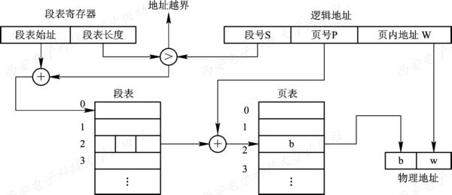
4.6.4 段页式存储管理方式
图4-25 段页式系统中的地址变换机构

